Slide 1
НАШ РОДНОЙ РУССКИЙ ЯЗЫК
«Русский язык – настоящий, сильный, где нужно – строгий, серьезный, где нужно – страстный, где нужно – бойкий и живой».
Л.Н. Толстой

Slide 2
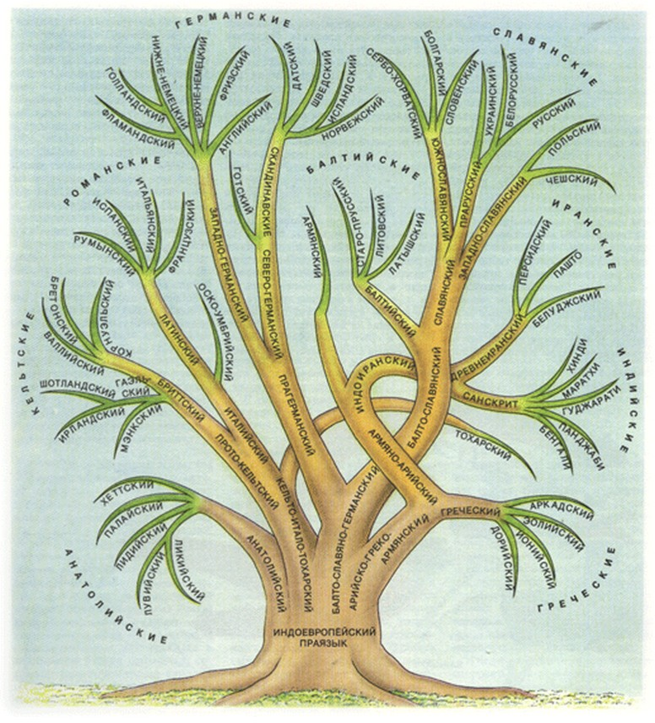
Языковые группы

Slide 3
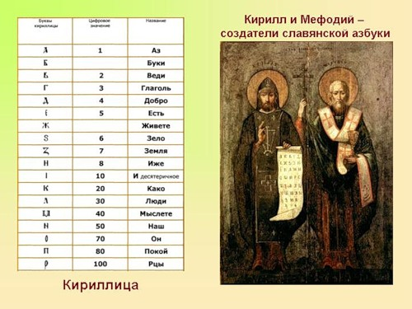

Slide 4
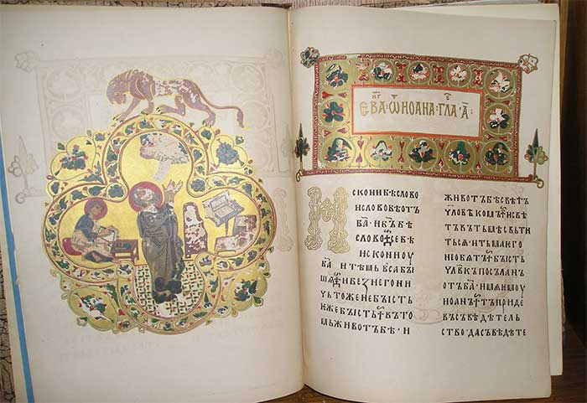
Остромирово евангелие

Slide 5
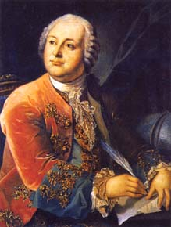
М. В. Ломоносов

Slide 6


Slide 7
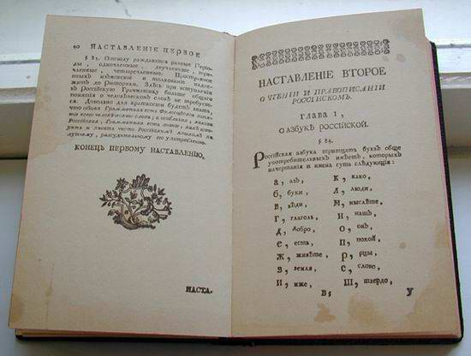

Slide 8
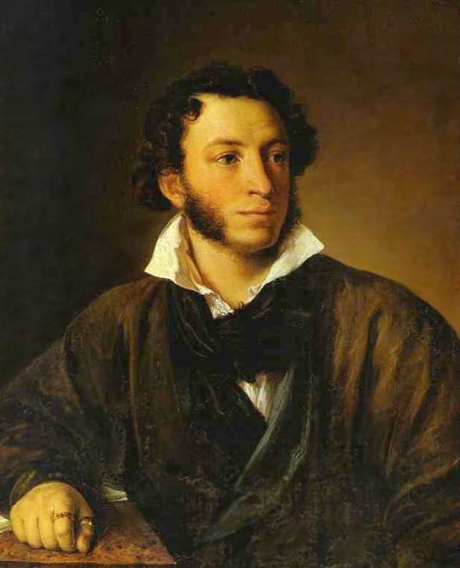
А.С. Пушкин

Slide 9
Нет ничего такого в жизни и в нашем сознании, что нельзя было бы передать русским языком. Звучание музыки, блеск красок, игру света, шум и тень садов, громыхание грозы, детский шёпот и шорох морского гравия. Нет таких звуков, образов и мыслей – сложных и простых, - для которых не нашлось бы в нашем языке точного выражения.
(К. Паустовский)

Slide 10
Русский язык! Тысячелетиями создавал народ это гибкое, пышное, богатое, умное, поэтическое и трудовое орудие своей жизни, своей мысли, своих чувств, своих надежд, своего гнева, своего великого будущего.
Русский народ создал русский язык, яркий, как радуга после весеннего ливня, меткий, как стрела, певучий и богатый, задушевный, как песня над колыбелью.
(А.Н. Толстой)

Slide 11
Да будет же честь и слава нашему языку, который в богатстве своём течёт, как гордая, величественная река – шумит, гремит – и вдруг, если надобно, смягчается, журчит нежным ручейком и сладостно вливается в душу.
(По Н. Карамзину)

Slide 12
Итог урока
Как вы понимаете, что такое родной язык.
Какие родственники есть у нашего родного русского языка?
Какие писатели высказывались о русском языке? Почему он так привлекает писателей?

Slide 13
Домашнее задание
Выучите понравившееся вам высказывание наизусть.

